Slide 1
به نام خدا
خانم 20 ساله-مجرد اهل و ساکن تهران- دانشجوی هنر
نشدنmense : CC
: PI
خانم 20 ساله بدون سابقه ی بیماری خاص که در سن 16 سالگی به دلیل امنوره اولیه ها breastرشد .به پزشک مراجعه کرده
و رشد مو های ناحیه ی اگزیلاری و پوبیس را در حدود سن 11 سالگی ذکر میکند بیمار همچنین از هیرسوتیسم
در نواحی زیر چانه . سینه ها شکم و بالای ران ها و نیز آکنه های متعدد در صورت و بازو ها و شکم و پشت نیز شاکی است که آکنه وهیرسوتیسم از حدود سن 15 سالگی شروع شده که سیر پیشرونده هم نداشته که در بررسی های انجام شده :

Slide 2
89/10/15
Fsh : 9/3 mlu/ml
LH: 8/9 mlu/ml
PRL: 24 ng/ml
Progestron: 1/2 ng/ml
17OH-Progestron: 1/9 ng/ml
Estradiol: 46 Pg/ml

Slide 3
Androstendion= 1 ng/ml
DHEAS=288 ug/dl
Testostrone: 0/38 ng/ml
T4=9.5
TSH=2.5
WBC=8.9
Hb=14
Plt=233
Ferritin=77 ng/ml

Slide 4
25-OH-vit D=25
FBS=86
Ca=10.1
P=4.5
Alp=129

Slide 5
 | 89/10/15 | 90/6/30 | 95/3/13
FSH | 9/3 | 11/5 | 8/4
LH | 8/9 | 9/7 | 2/3
17-OHPROGESTRON | 1.9 | 0.4 | 0.9
Estradiol | 46 | 35 | 43.4
Testestron | - | 0.4 | 0.38
Prolactin | 24 | 16.4 | 21.3
Progestron | 1.2 | - | -

Slide 6
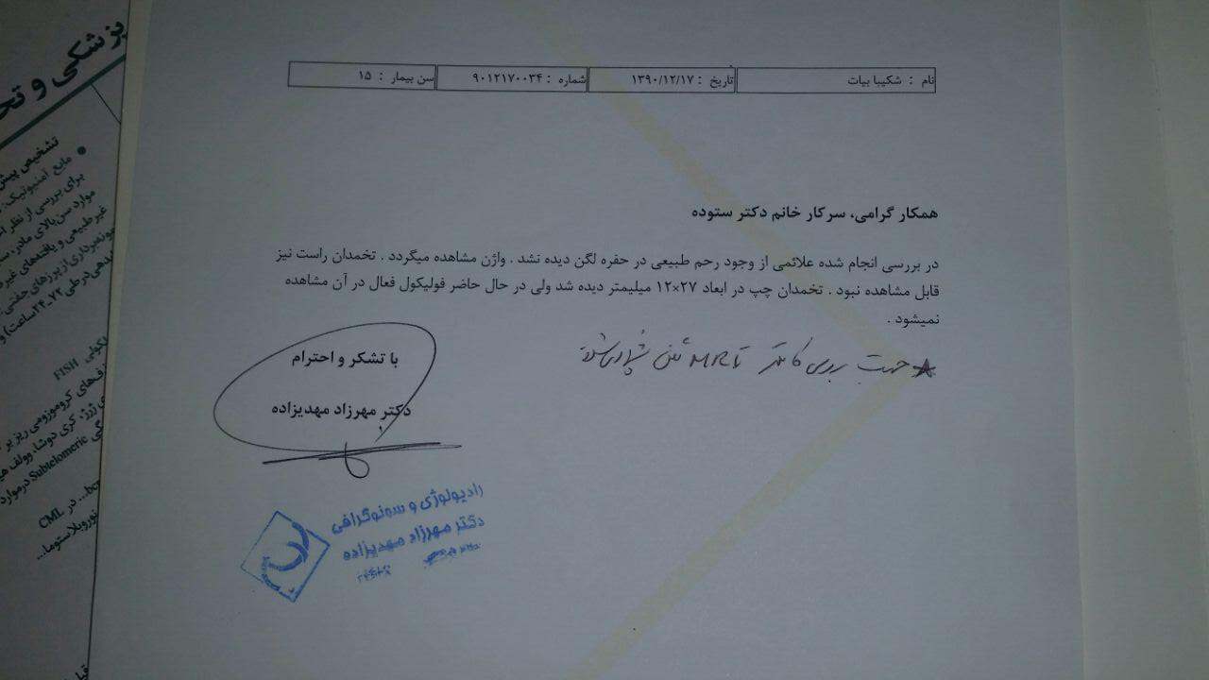

Slide 7
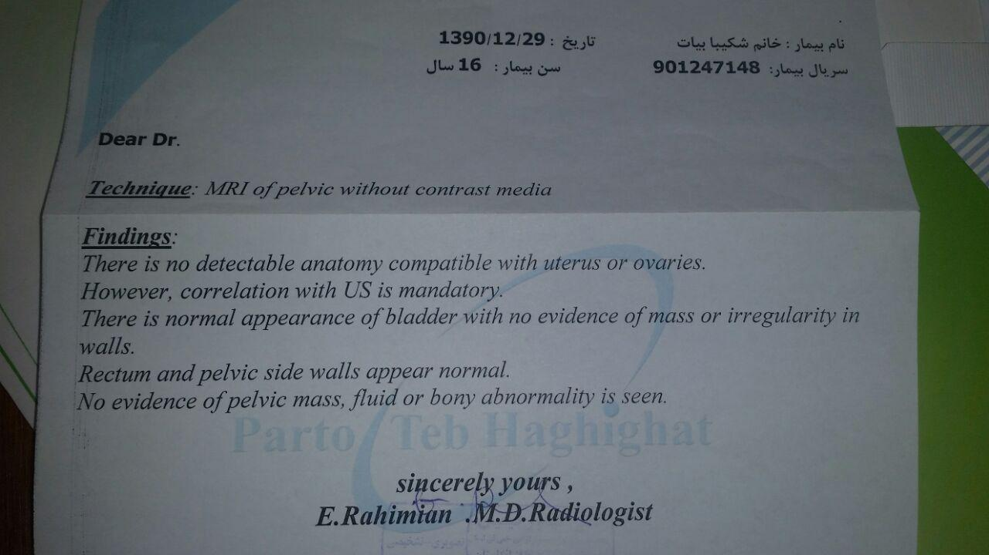

Slide 8
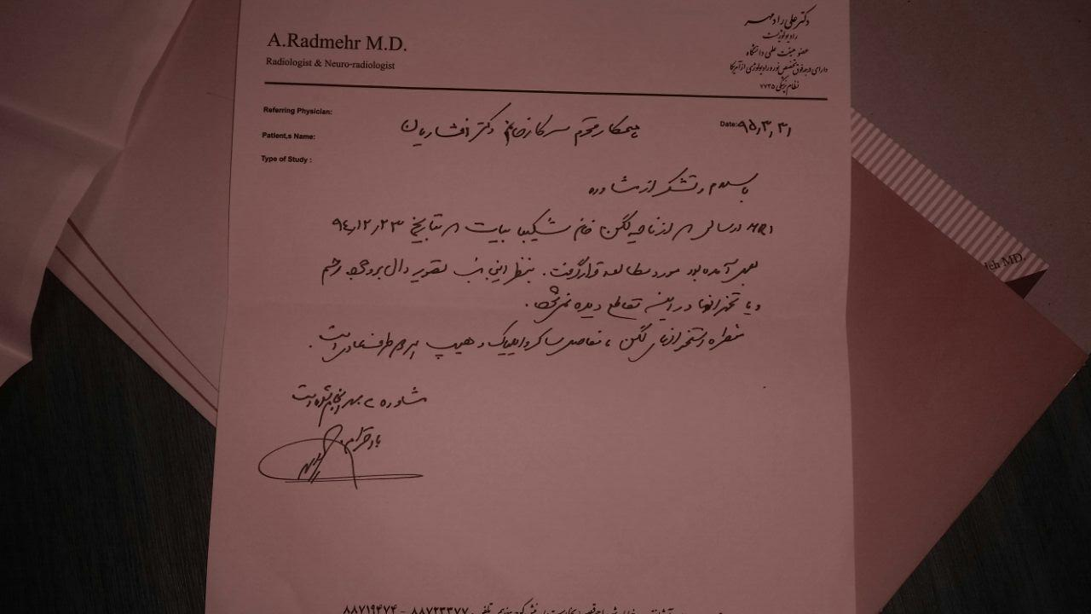

Slide 9
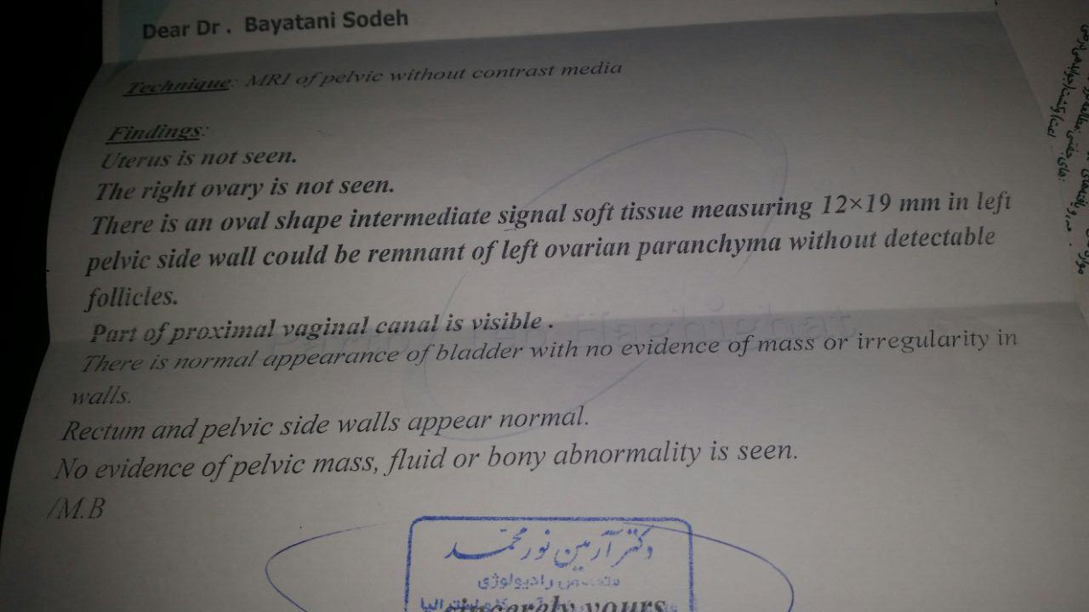

Slide 10
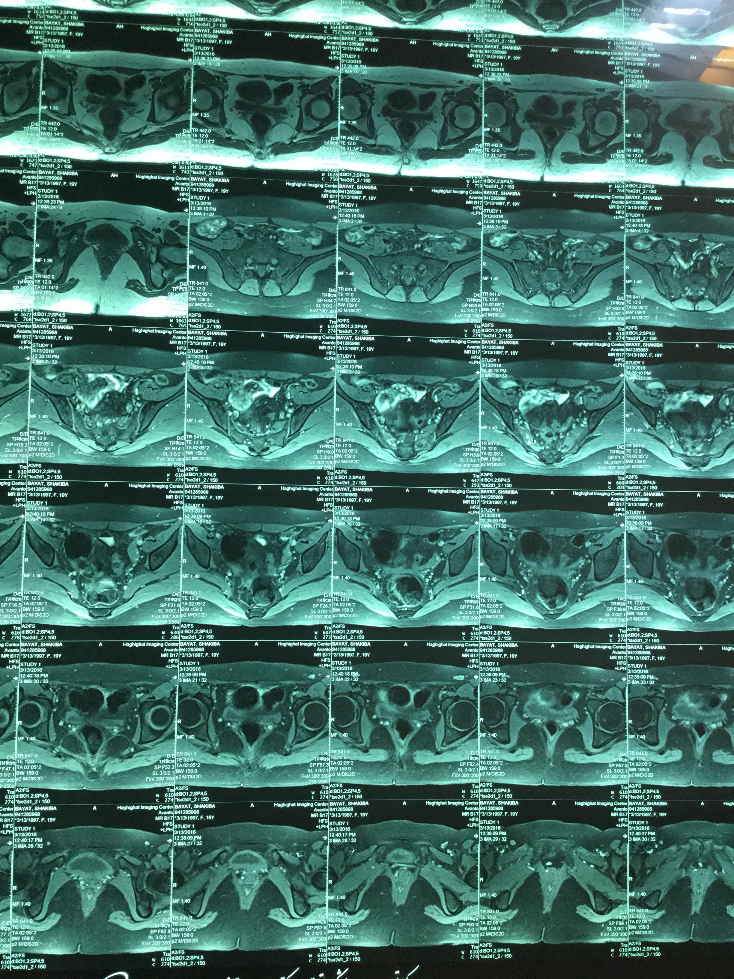

Slide 11
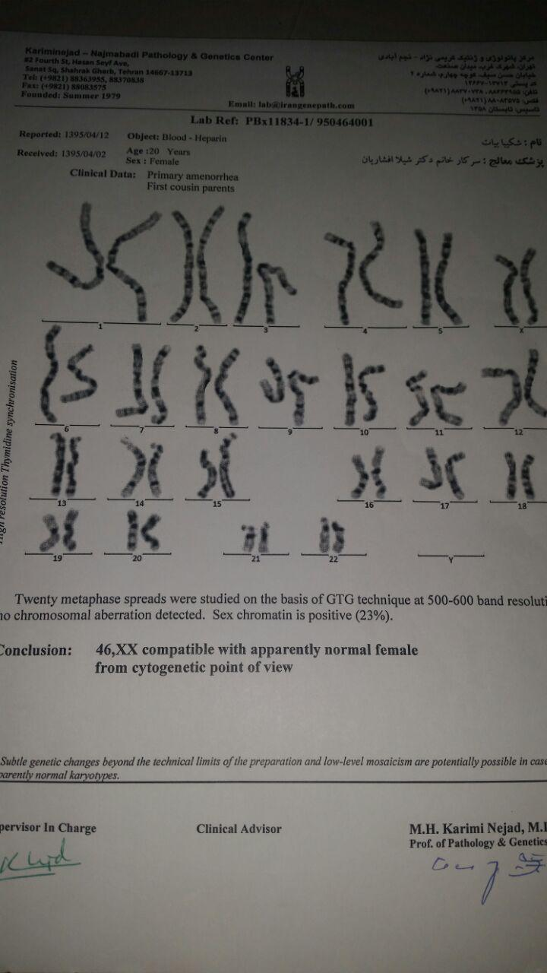

Slide 12
PMH: -
FH: مادر بیماردر حین بیماری دچار اوریون شده
پدر و مادر بیمار دختر خاله و پسرخاله هستند
یک خواهر مجرد 29 ساله دارد که مشکلی ندارد(هیرسوتیسم وامنوره ندارد)
مادر بیمار کمی موهای زاید زیر چانه دارد
DH:دو سال قبل به مدت سه ماه هفتگی pearl vit D
HH: -
AH: -

Slide 13
ROS:
تغییرات اشتها ندارد
اختلال خواب ندارد
مشکلات بینایی ندارد
اختلال شنوایی ندارد
سردرد و سرگیجه ندارد
اسهال و یبوست ندارد
مشکل گوارشی و ادراری ندارد
تپش قلب ندارد
درد عضلانی و ستون فقرات ندارد
تنگی نفس ندارد
ریزش مو ندارد

Slide 14
PH/E :
خانم جوان هوشیار و اورینته
قد:162
وزن:56
BMI:21/3
BP :120/70
PR: 85
T: 36/7
RR:15

Slide 15
سر و گردن : لنفادنوپاتی ندارد
تیروئید : نرمال
معاینه پوست آکنه های متعدد
ضایعات هایپر یا هایپو پیگمانته ندارد. استریا ندارد
در نواحی صورت قدام و خلف قفسه سینه بازو شکم.
هیرسوتیسم در نواحی زیر چانه قدام قفسه سینه و شکم
و مختصر در قسمت فوقانی ران
Score:13
معاینه ستون فقرات : اسکلیوز ندارد کیفوز ندارد

Slide 16
معاینه آگزیلاری: رشد مو نرمال
B5نرمال از نظر تکاملی Breast
ریه و قلب : نرمال
شکم : ارگانومگالی ندارد.درمعاینه توده لمس نشد
اندام ها : دفورمیتی ندارد.ادم ندارد. پالس محیطی نرمال
عصبی : نرمال

Slide 17
معاینه ژنیتال:
دو منفذ یورترا و واژن مشاهده شد که ارتباطی بهم نداشتند
کیلیتورومگالی نداشت
لابیاماژور: نرمال
لابیامینور: هایپو پلاستیک
p5موهای ناحیه پوبیس مرحله ی

Slide 18
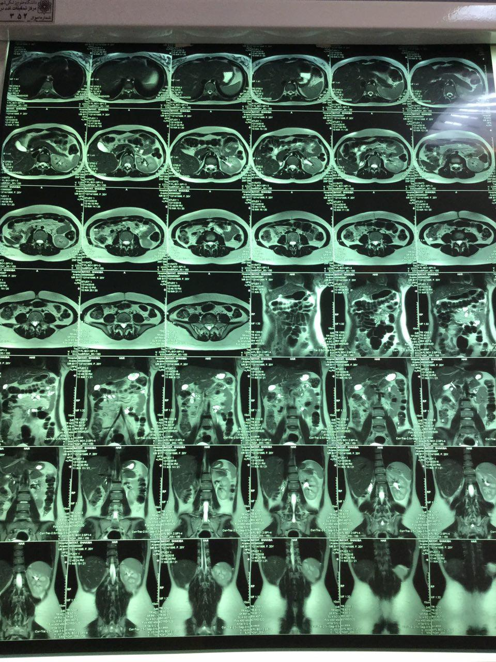

Slide 19
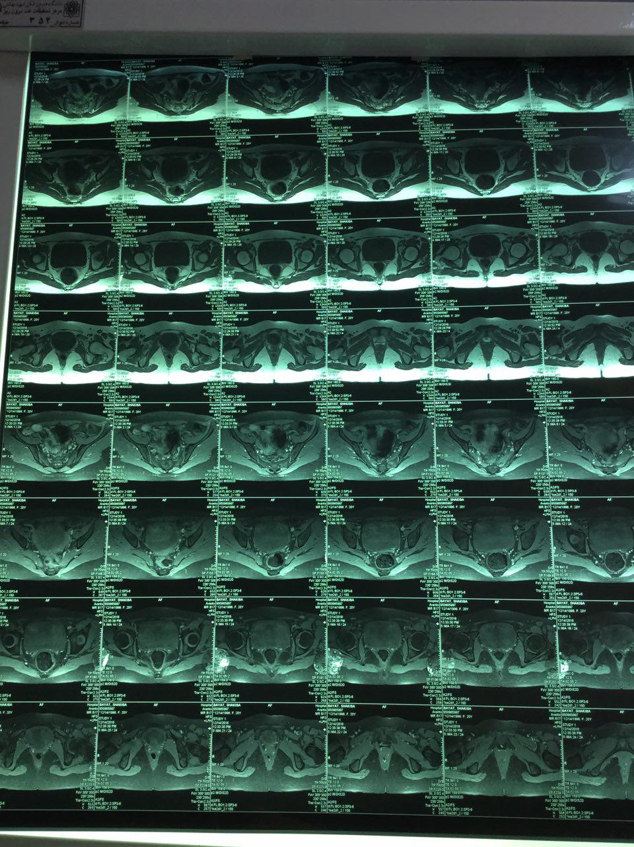

Slide 20
